Slide 1
시각화창

Slide 2
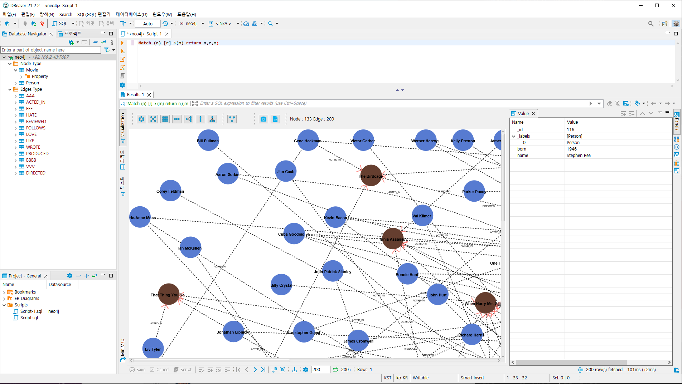
전체 UI
ViT에 전체적인 UI는 아래와 같습니다.
연결탐색기
질의창
시각화 뷰 및 세부정보창

Slide 3
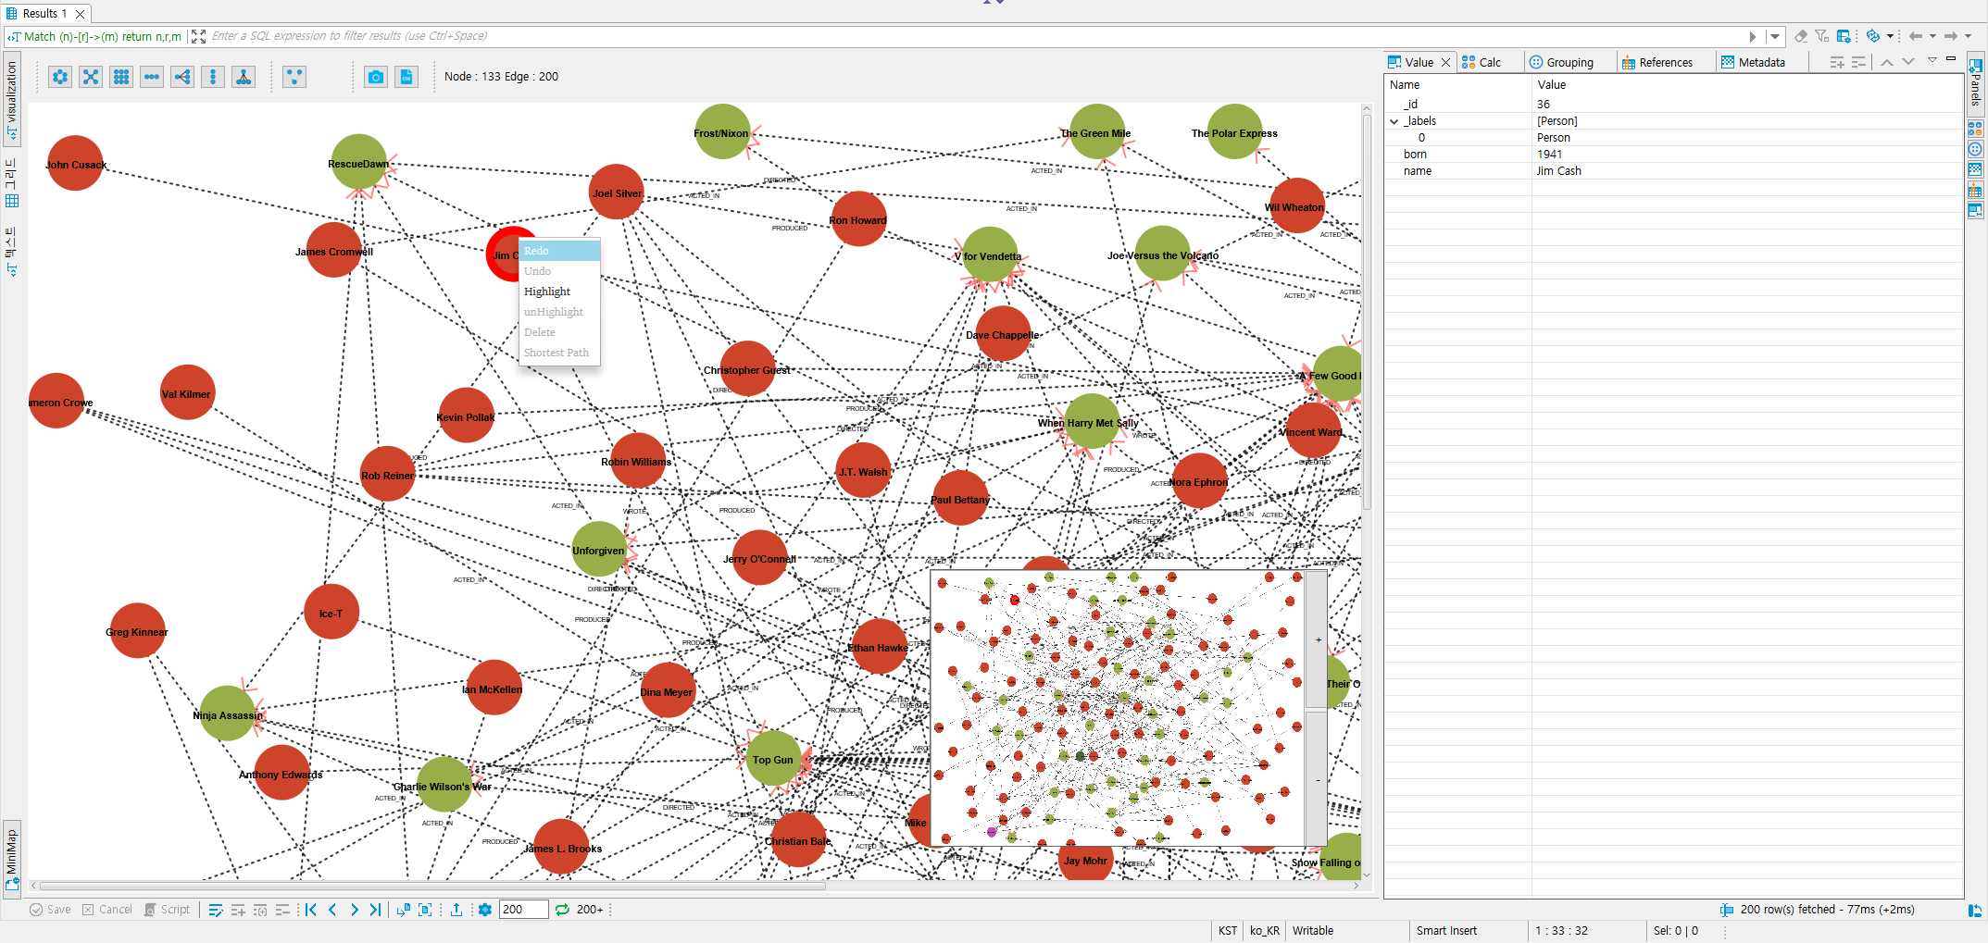
시각화창
연결된 neo4j Database를 통하여 시각화창 관련 사항을 테스트 합니다.
시각화창은 질의창에서 GQL 실행 기능들에 의해 활성화 되면 전체적인 화면은 아래와 같습니다.
참조: 활성화되지 않은 기능들은 순차적으로 Context 메뉴가 변경 된다.

Slide 4
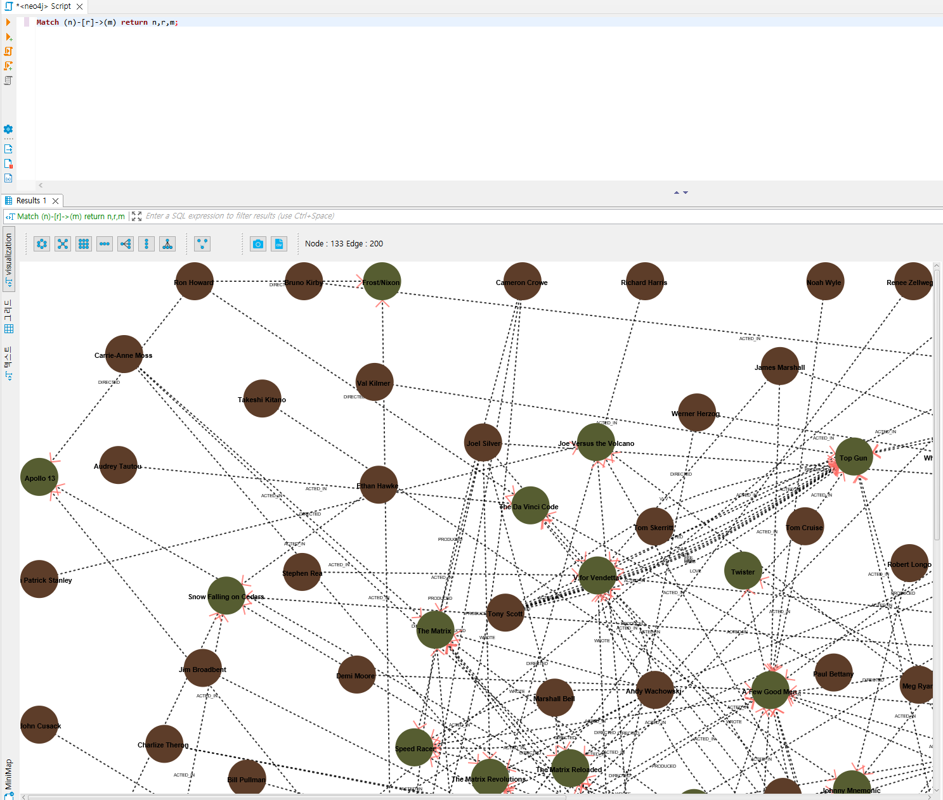
1-1. GQL 편집기 열기
‘Match (n)->[r]->(r) return n,r,m’ 쿼리를 실행하여 전체 Node들이 겹치지 않고
정상적으로 출력되는지 확인 합니다. (스크롤을 통해 전체적인 화면을 확인 합니다.)

Slide 5
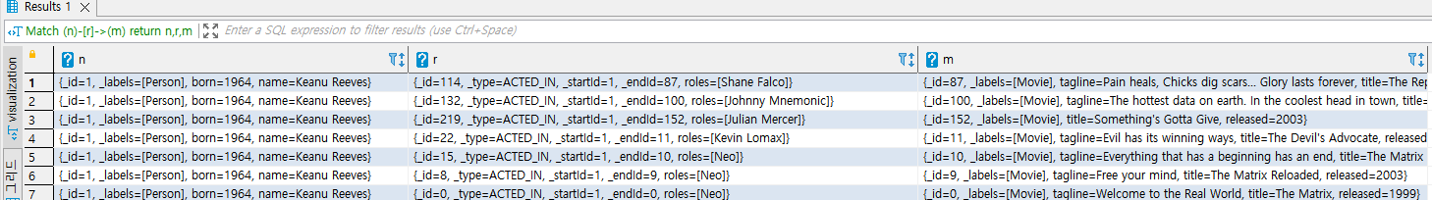
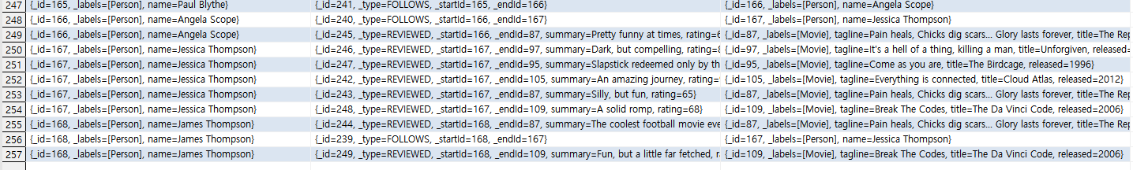
1-2. 그리드 Data 출력확인
빨간 원으로 표시된 그리드 버튼을 통해 그리드 Data를 확인하고 257건에 Data가 정상적으로
표시되는지 확인 합니다.
……

Slide 6
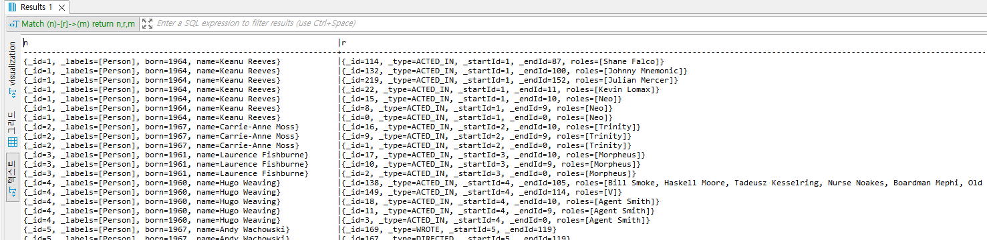
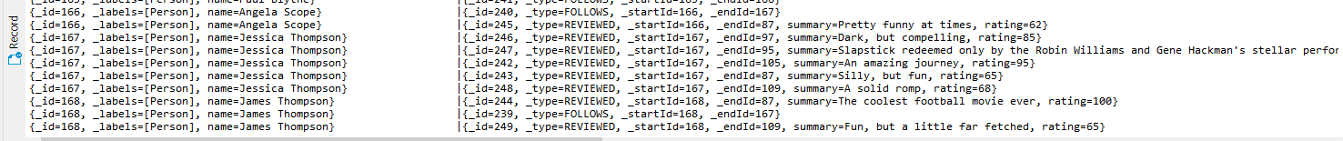
1-3. 텍스트 Data 출력확인
빨간 원으로 표시된 텍스트 버튼을 통해 텍스트 Data를 확인하고 n에 id 168데이터까지 정상적으로 Data가 표시되는지 확인합니다.
……

Slide 7
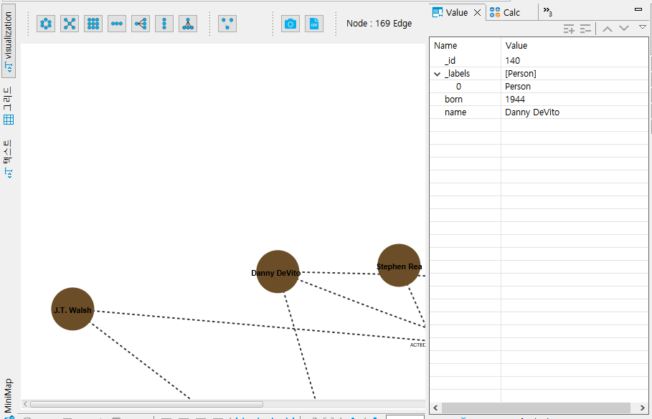
1-4. Node 선택 시 상제 정보 확인
- 질의창에서 입력 된 SQL 을 빨간색으로 표시된 아이콘 또는 Ctrl+Enter를 실행한다.
결과 확인 : 정상적으로 Result 창(시각화창, 상세보기창)이 열리는 지 확인 한다.

Slide 8
1-5. Edge 선택 시 상제 정보 확인
- 질의창에서 입력 된 SQL 을 빨간색으로 표시된 아이콘 또는 Ctrl+Enter를 실행한다.
결과 확인 : 정상적으로 Result 창(시각화창, 상세보기창)이 열리는 지 확인 한다.

Slide 9
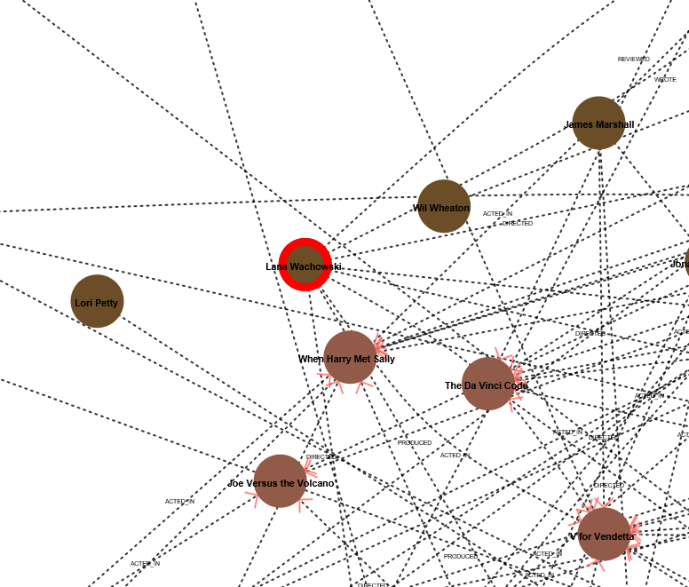
1-6. Node 마우스 더블클릭 시 선택/해제 확인
시각화창에서 Node를 더블 클릭하여 선택하면 아래 그림과 같이 선택한 Node에
빨간색 원으로 표시되는지 확인한다.
이후 다른 곳을 클릭(빈 화면, Node, Edge, 다른 Node 더블클릭 선택)시
빨간색 원이 해지되는지 확인한다.

Slide 10
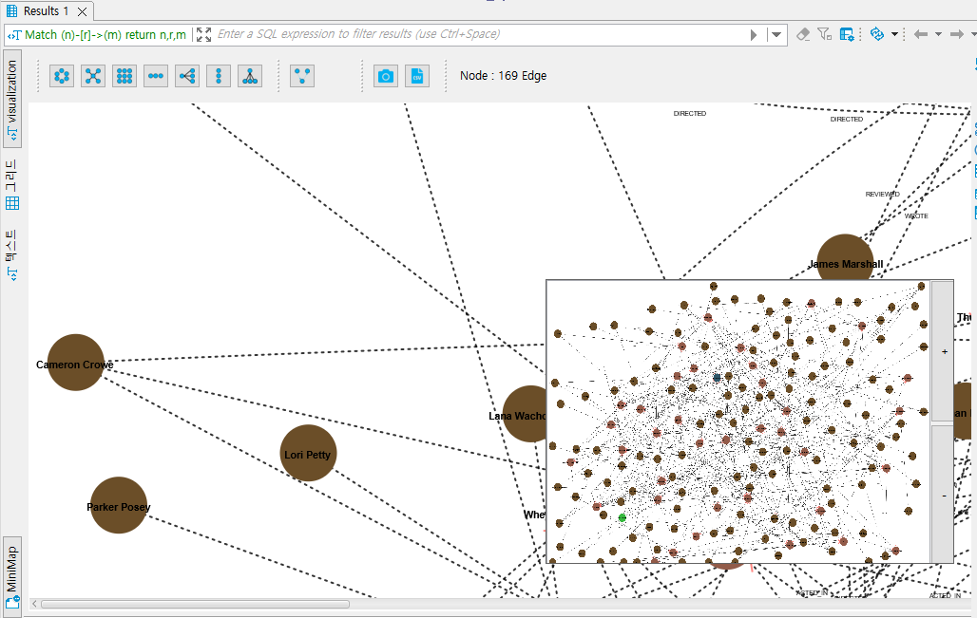
2-1. 미니맵 펼치기
시각화창에서 빨간색 원으로 표시된 실행 아이콘을 선택하여 아이콘 테투리가 변경되고
미니맵이 정상적으로 실행되는지 확인.

Slide 11
2-2. 시각화 창에서 Node 이동 시 미니맵 변경 여부
시각화창에서 Node를 선택하여 마우스로 이동 후 미니맵이 업데이트 되는지 여부를 체크.

Slide 12
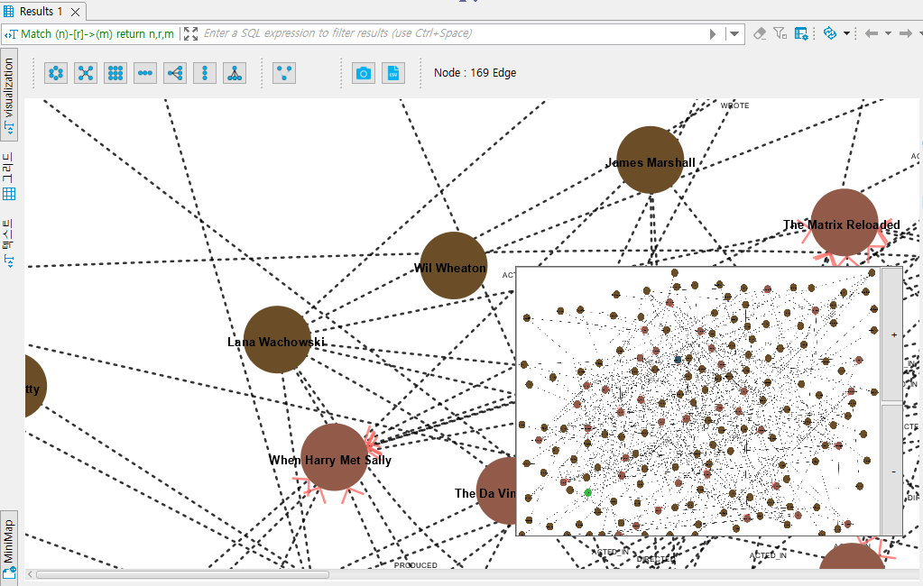
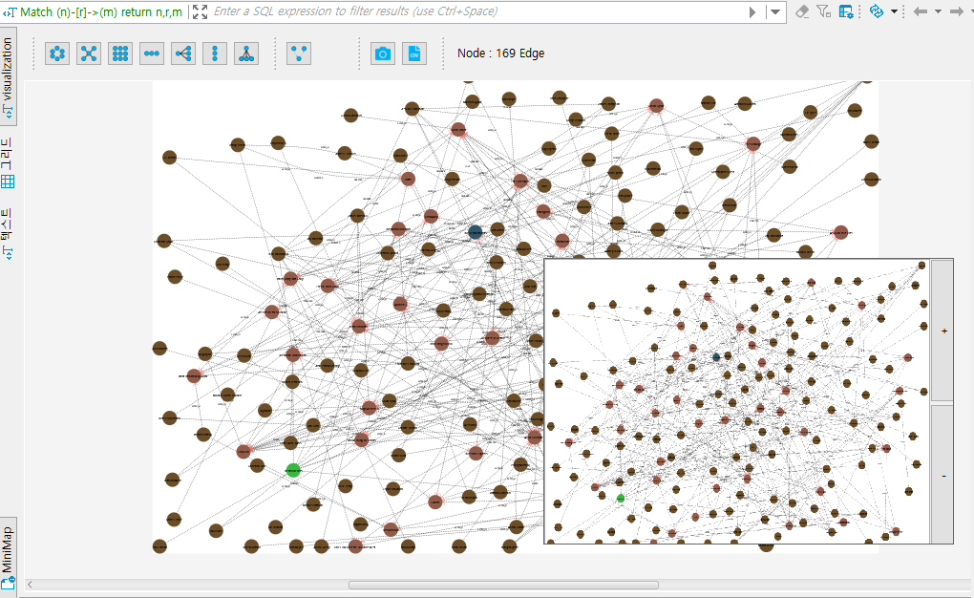
2-3. 확대/축소 확인
Ctrl + 마우스 휠 버튼 또는 빨간색 원으로 표시된 아이콘을 통해 최대 확대/축소 까지 확인
- 최대 축소 -
- 최대 확대 -

Slide 13
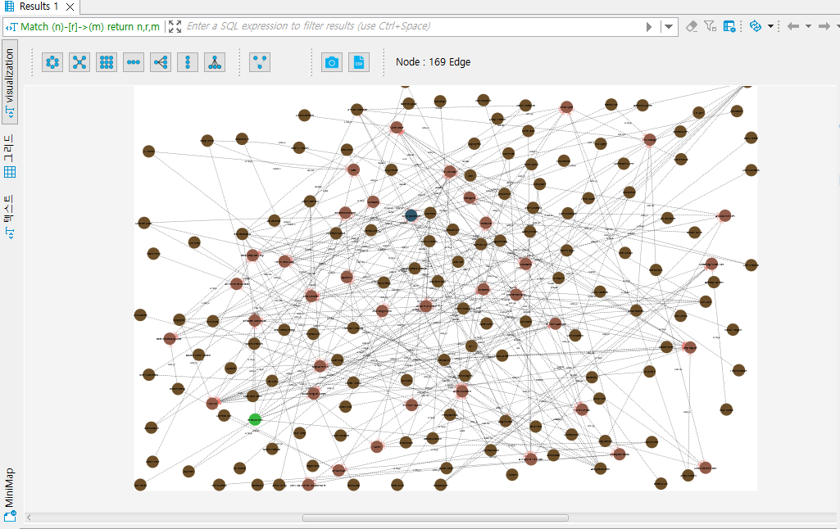
2-4. 미니맵 닫기
빨간색 동그라미가 표시된 아이콘에 테두리가 해제되고 미니맵이 닫아 지는지 확인

Slide 14
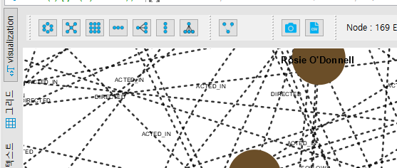
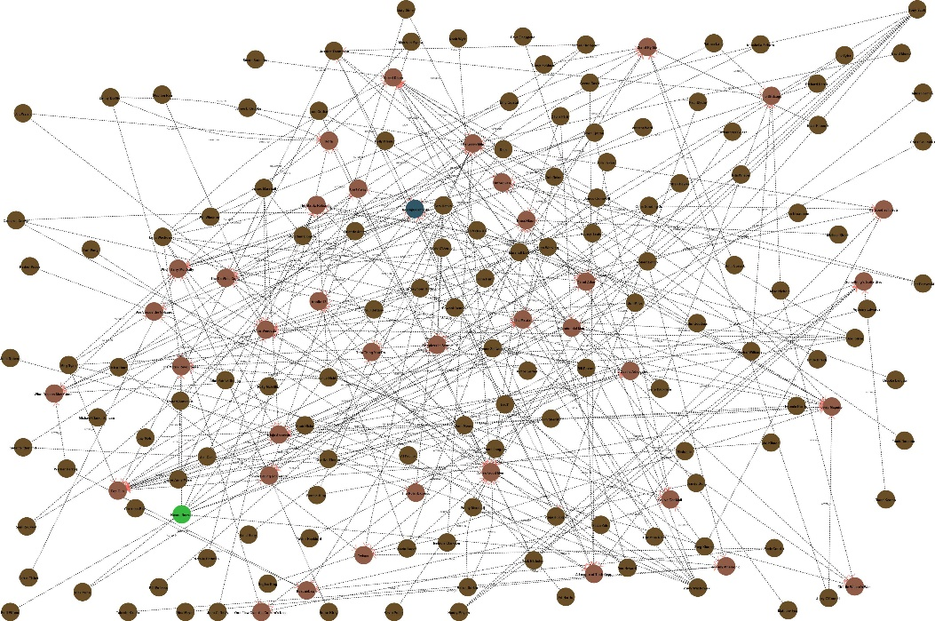
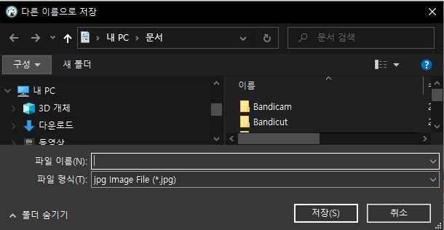
3-1. 캡쳐기능
왼쪽 빨간 버튼을 이용하여 특정 경로에 저장하여
결과 확인 : 전체화면이 정상적으로 jpg파일로 저장되는지 확인

Slide 15
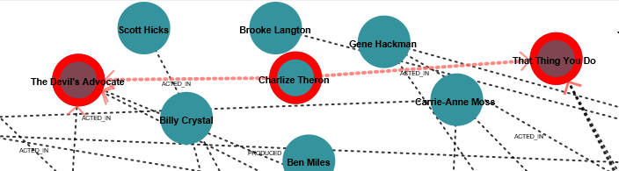
4-1. Highlight
빨간색 동그라미가 표시된 실행로그 보기 버튼을 실행
기능 확인 : 현재까지 실행 된 GQL 실행로그가 정상적으로 출력되는지 확인
해제 확인 : 다른 Node를 더블 클릭 할 경우 Highlight기능이 해제되는지 확인

